Slide 1
STOP MOTION –
ANIMACIJA
O
POPLAVAH
Barbara Trnovec

Slide 2
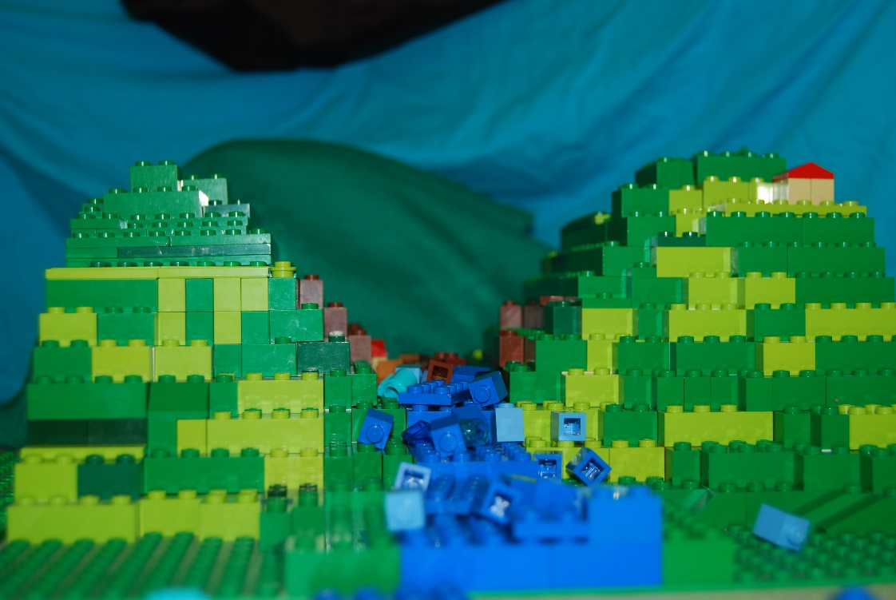
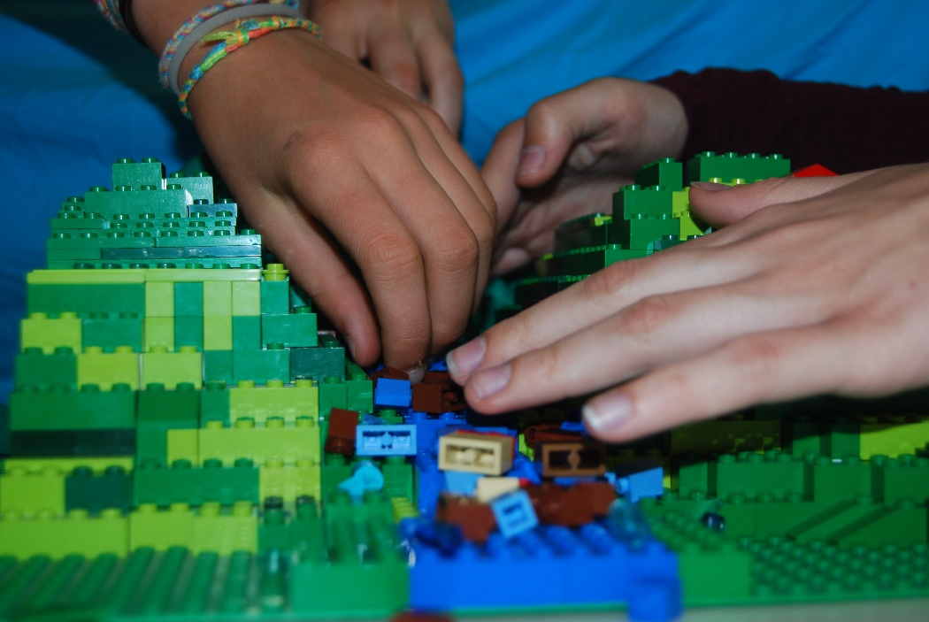

Slide 3
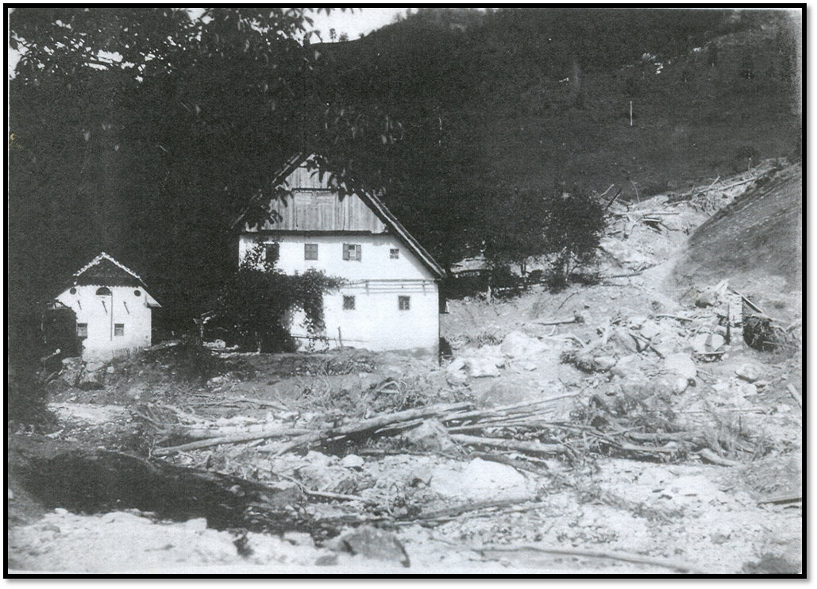
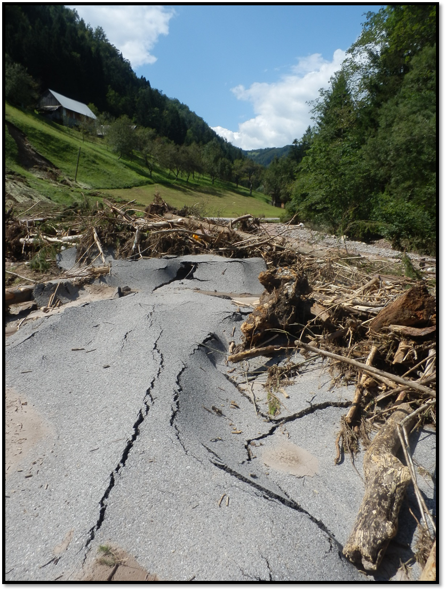
intervju
izdelava stop motion animacije
terensko delo
pregled literature

Slide 4
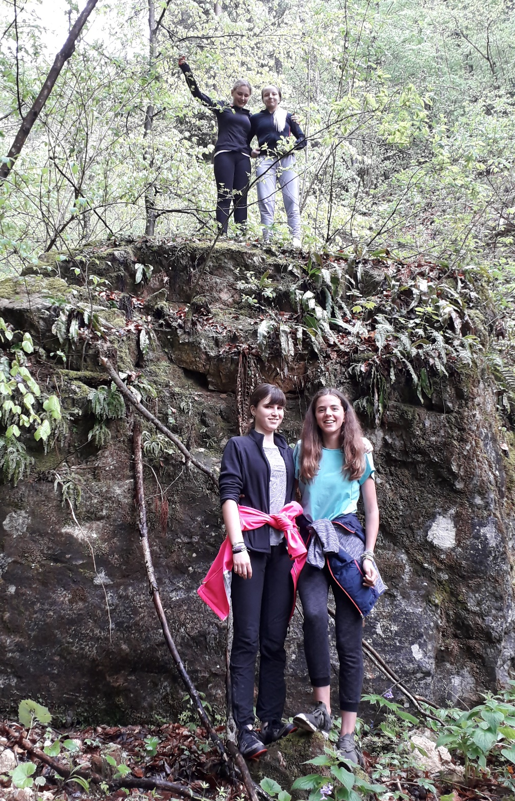
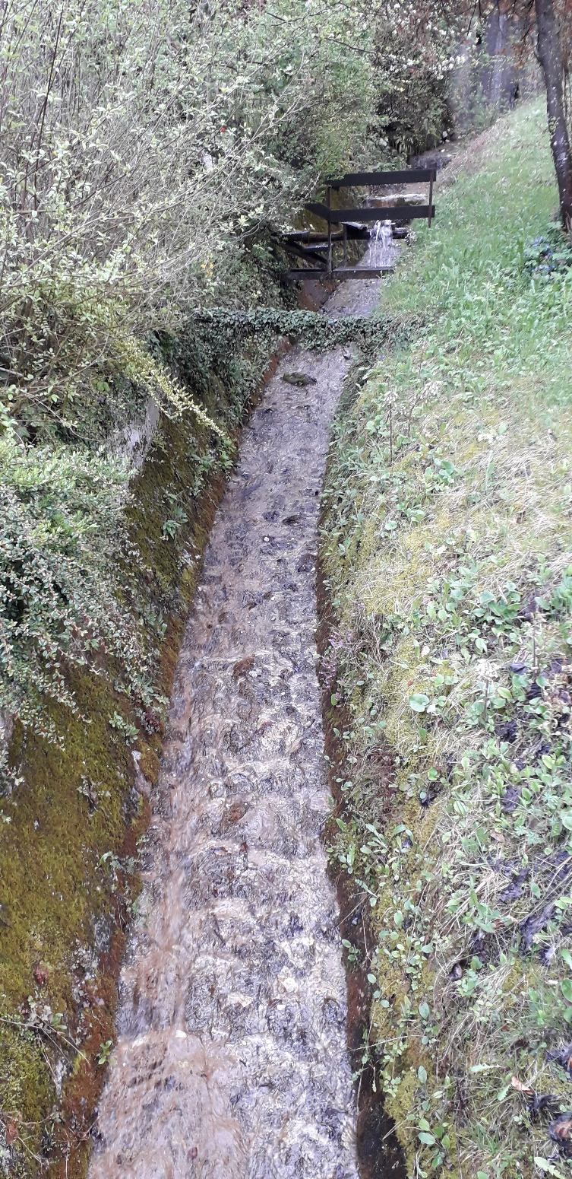
Foto: Trnovec B., 2019
Foto: Trnovec B., 2019
Foto: Trnovec B., 2019

Slide 5
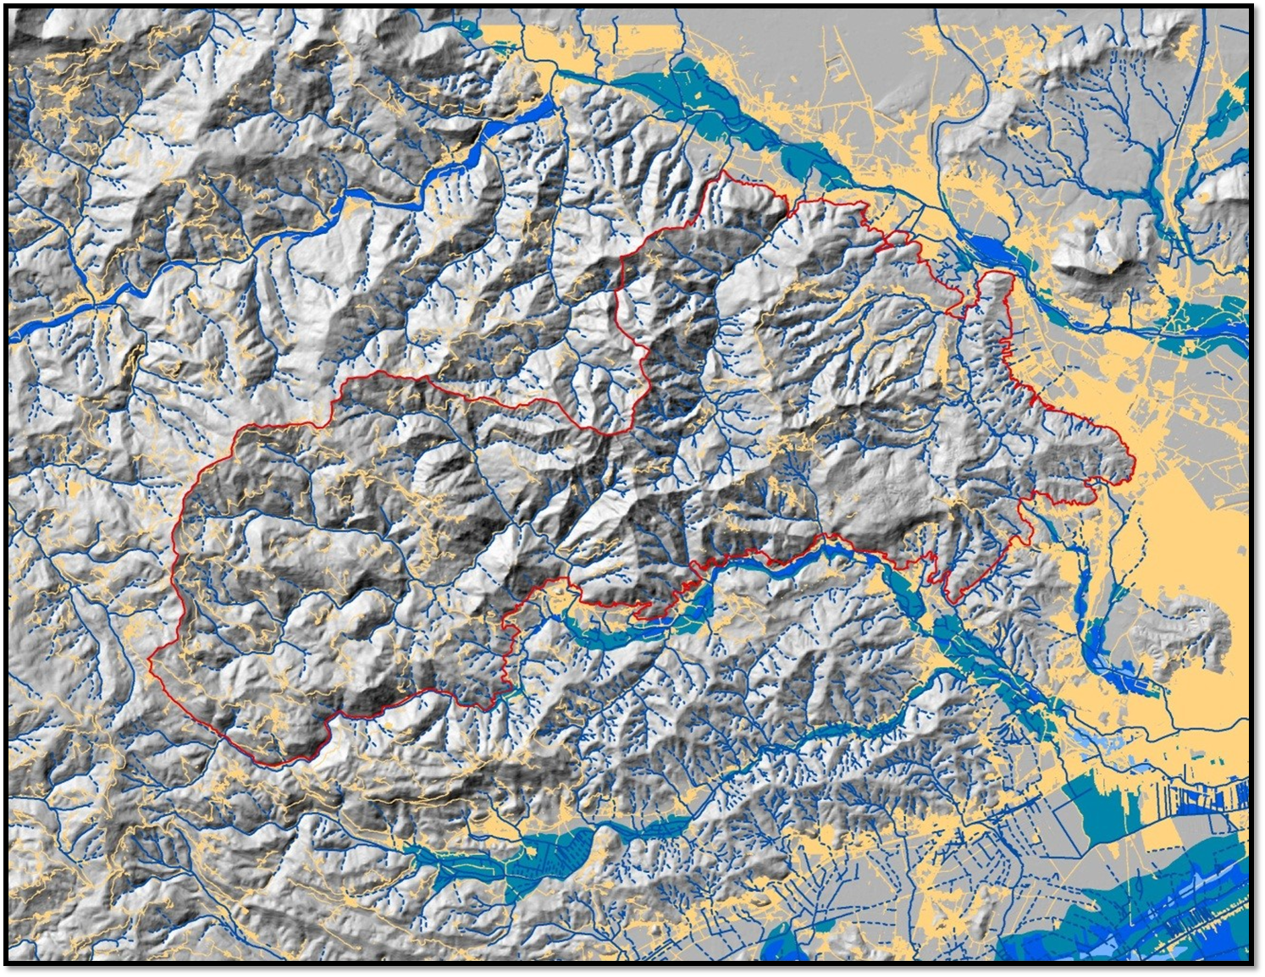
Vir: B. Trnovec, 2012

Slide 6
☺ | ☹
motivacija | lego kocke - igra
terensko delo | priprava
razumevanje | čas
celosten pristop k preučevanju poplav
ustvarjalnost
krepitev medsebojnih vezi

